Slide 1
NHẮC LẠI KIẾN THỨC CŨ
Câu 1: Nêu nhận xét về mối quan hệ giữa các cạnh, các góc của hình thang.
A
B
Câu 2: Nêu cách tính chu vi và diện tích của hình thang mà em biết.
D
C

Slide 2
NHẮC LẠI KIẾN THỨC CŨ
Câu 1:
A
B
Trong hình thang cân:
Hai cạnh đáy song song
Hai cạnh bên bằng nhau
Hai đường chéo bằng nhau
Hai góc kề một đáy bằng nhau.
D
C
Hình thang cân ABCD

Slide 3
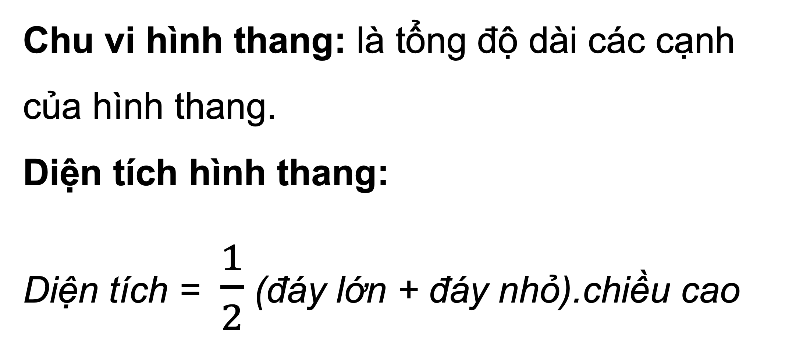
NHẮC LẠI KIẾN THỨC CŨ
Câu 2:
A
B
Chu vi hình thang: là tổng độ dài các cạnh của hình thang.
Diện tích hình thang:
Diện tích = $\frac{1}{2}$ (đáy lớn + đáy nhỏ).chiều cao
D
C

Slide 4

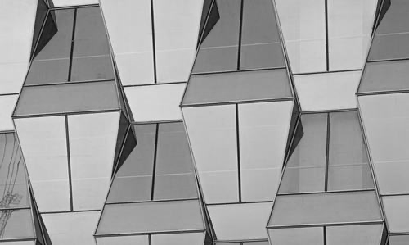
Hình thang cân
Ở tiểu học ta đã biết cách tính chu vi và diện tích hình thang. Cách làm đó vẫn áp dụng được để tính chu vi và diện tích hình thang cân.

Slide 5
PHÒNG GD & ĐÀO TẠO
TRƯỜNG
H6-C3-B4-T2:
HÌNH THANG CÂN
GIÁO VIÊN: …………….

Slide 6
II. CHU VI VÀ DIỆN TÍCH HÌNH THANG CÂN
a. Nhắc lại kiến thức
Chu vi hình thang bằng tổng độ dài các cạnh của hình thang
Diện tích hình thang bằng tổng độ dài hai đáy nhân với chiều cao rồi chia đôi.

Slide 7
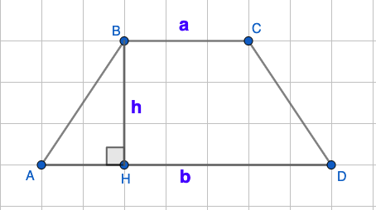
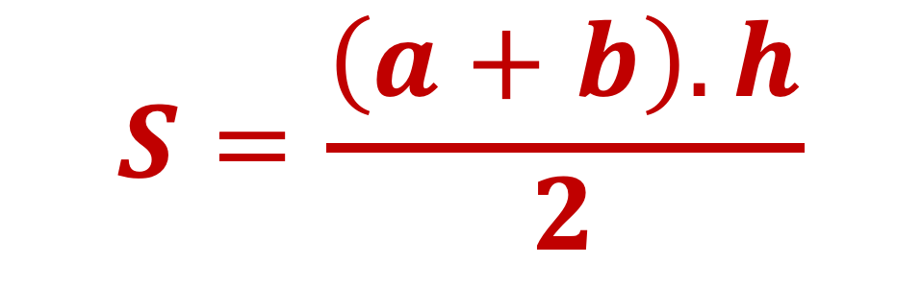
Công thức tính diện tích hình thang
$$S=\frac{\left(a+b\right).h}{2}$$

Slide 8
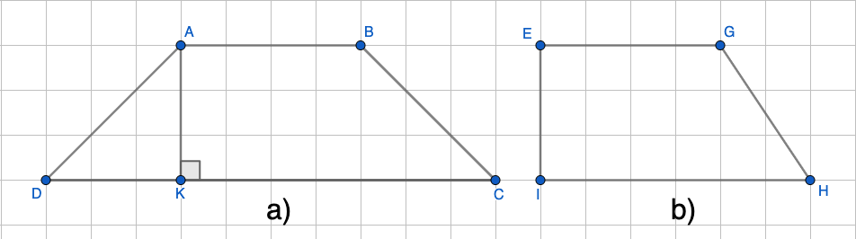
II. CHU VI VÀ DIỆN TÍCH HÌNH THANG CÂN
a. Nhắc lại kiến thức
b. Ví dụ 1: (SGK – 106)
a) Trong hai hình trên, hình nào là hình thang cân
b) Biết mỗi cạnh của ô vuông bằng 2cm. Tính diện tích hai hình thang trên

Slide 9

b. Ví dụ 1: (SGK – 106)
Xác định 2 cạnh đáy của hình thang cân ABCD?
Xác định đường cao của hình thang cân ABCD?
Cạnh đáy AB = 4.2 = 8cm
Đường cao AK = 3.2 = 6cm
Cạnh đáy DC = 10.2 = 20cm

Slide 10
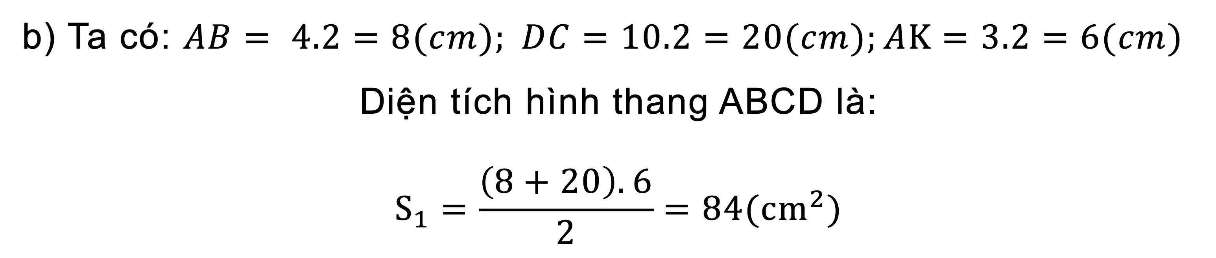
b. Ví dụ 1: (SGK – 106)
Cạnh đáy AB = 4.2 = 8cm
Đường cao AK = 3.2 = 6cm
Cạnh đáy DC = 10.2 = 20cm
b) Ta có: $AB= 4.2=8(cm); DC=10.2=20(cm);AK=3.2=6(cm)$
Diện tích hình thang ABCD là:
$$S_{1}=\frac{\left(8+20\right).6}{2}=84({cm}^{2})$$

Slide 11
b. Ví dụ 1: (SGK – 106)
Xác định 2 cạnh đáy của hình thang EGHI?
Xác định đường cao của hình thang EGHI?
Cạnh đáy EG = 4.2 = 8cm
Đường cao IE= 3.2 = 6cm
Cạnh đáy IH = 6.2 = 12cm

Slide 12
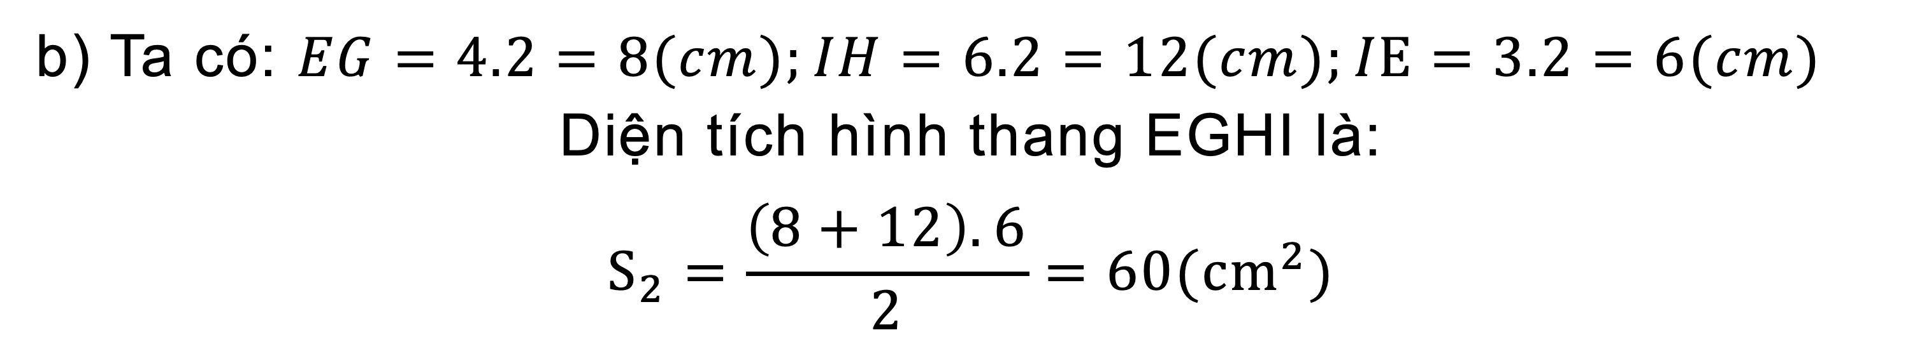
b. Ví dụ 1: (SGK – 106)
Cạnh đáy EG = 4.2 = 8cm
Đường cao IE= 3.2 = 6cm
Cạnh đáy IH = 6.2 = 12cm
b) Ta có: $EG=4.2=8(cm);IH=6.2=12(cm);IE=3.2=6(cm)$
Diện tích hình thang EGHI là:
$$S_{2}=\frac{\left(8+12\right).6}{2}=60({cm}^{2})$$

Slide 13
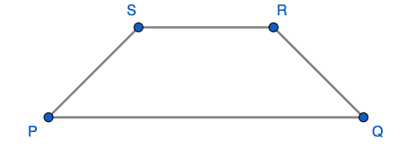
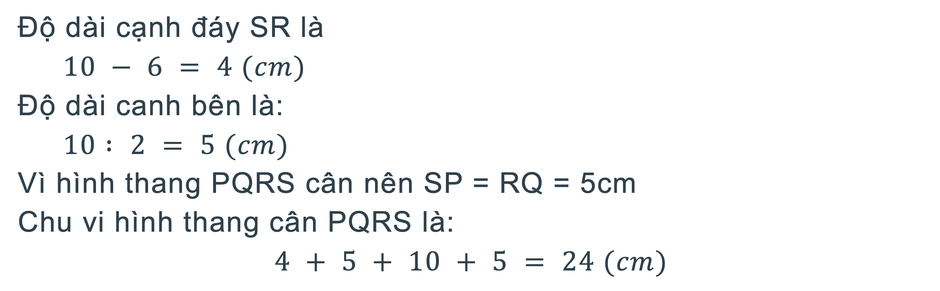
II. CHU VI VÀ DIỆN TÍCH HÌNH THANG CÂN
b. Luyện tập : Hình thang cân PQRS có cạnh đáy PQ = 10cm, đáy RS ngắn hơn đáy PQ là 6cm, độ dài cạnh bên PS bằng một nửa độ dài cạnh đáy PQ. Tính chu vi của hình thang cân PQRS.
Giải
Độ dài cạnh đáy SR là
$10 − 6 = 4 (cm)$
Độ dài canh bên là:
$10 : 2 = 5 (cm)$
Vì hình thang PQRS cân nên SP = RQ = 5cm
Chu vi hình thang cân PQRS là:
$$4 + 5 + 10 + 5 = 24 (cm)$$
10cm

Slide 14
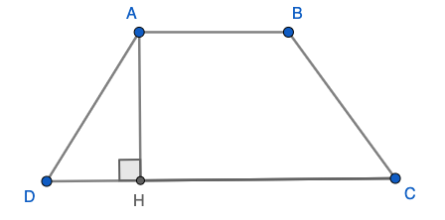
II. CHU VI VÀ DIỆN TÍCH HÌNH THANG CÂN
b. BT2 (SGK–106): Cho hình thang cân ABCD có độ dài cạnh AB = 4cm; độ dài đáy CD gấp đôi độ dài đáy AB, chiều cao AH = 3cm. Tính diện tích hình thang ABCD
4cm
3cm
? cm

Slide 15
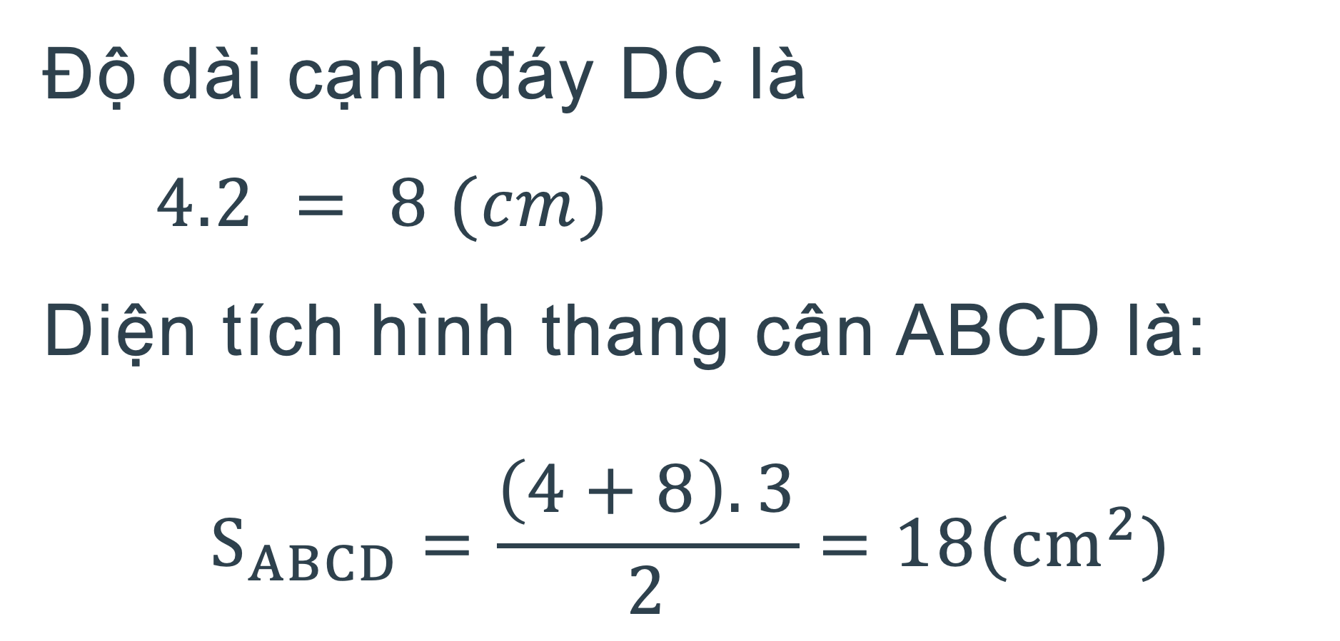
II. CHU VI VÀ DIỆN TÍCH HÌNH THANG CÂN
b) BT2:(SGK–106)
4cm
Giải
3cm
Độ dài cạnh đáy DC là
$4.2 = 8 (cm)$
Diện tích hình thang cân ABCD là:
$$S_{ABCD}=\frac{\left(4+8\right).3}{2}=18({cm}^{2})$$
? cm

Slide 16


TỔNG KẾT
TÍNH CHU VI, DIỆN TÍCH HÌNH THANG CÂN NHƯ TÍNH CHU VI, DIỆN TÍCH HÌNH THANG
Chu vi hình thang bằng tổng độ dài các cạnh của hình thang
Diện tích hình thang bằng tổng độ dài hai đáy nhân với chiều cao rồi chia đôi.

Slide 17
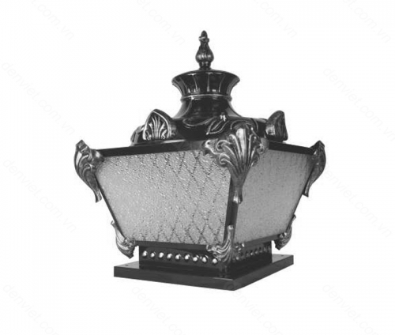
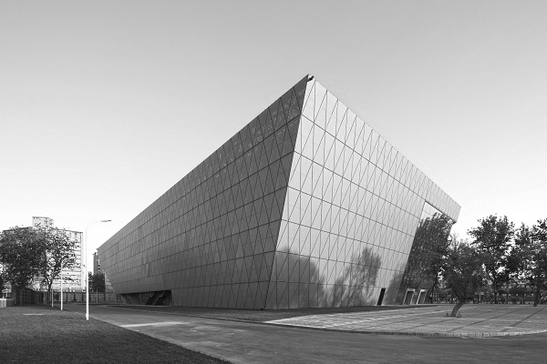
VE VẺ VÈ VE
NGHE VÈ DIỆN TÍCH
Muốn tính diện tích hình thang
Đáy lớn, đáy nhỏ ta mang cộng vào
Rồi đem nhân với đường cao
Chia đôi kết quả thế nào cũng ra.
Notes:
Để dễ học thuộc công thức tính diện tích hình thang ta có bài vè diện tích tính hình thang !

Slide 18
- Xem lại nội dung bài đã học.
- Ghi nhớ công thức tính chu vi, diện tích hình thang cân
HƯỚNG DẪN VỀ NHÀ
- Làm các bài tập trong SBT.
- Đọc nội dung phần còn lại của bài, tiết sau học tiếp.

